Slide 1
গ
ত
ম
স্বা

Slide 2
পরিচিতি
মোঃ নুরে আলম সিদ্দিক
সহকারী শিক্ষক
গোপালপুর উচ্চ বিদ্যালয়
নাগেশ্বরী, কুড়িগ্রাম।
শ্রেণীঃ অষ্টম
বিষয়ঃ বাংলাদেশ ও বিশ্ব পরিচয়
অধ্যায়ঃ ছয়
সাধারন পাঠঃ বাংলাদেশের অর্থনীতি
বিশেষ পাঠঃ বাংলাদেশের জাতীয় আয়ে বিভিন্ন খাতের অবদান
সময়ঃ ৪০ মিনিট

Slide 3
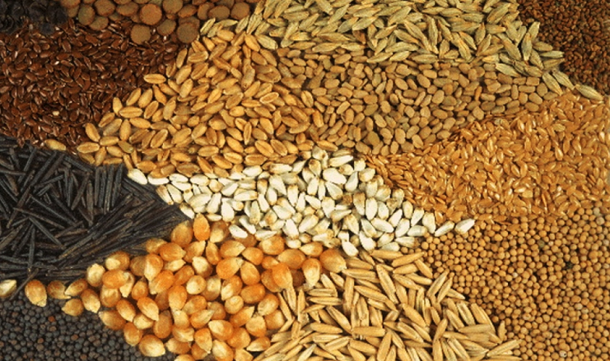

Slide 5
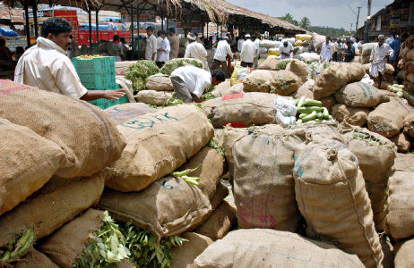

Slide 6
আজকের পাঠ
বাংলাদেশের জাতীয় আয়ে বিভিন্ন খাতের অবদান

Slide 7
শিখন ফল
1/বাংলাদেশের মোট জাতীয় উৎপাদন বা আয় বৃ্দ্বিতে যে সব খাত ভূমিকা পালন করে তা ব্যাখ্যা করতে পারবে।
২। বাংলাদেশের জাতীয় আয়ের বিভিন্ন খাতের তালিকা ও গুরুত্ব ব্যাখ্যা করতে পারবে।

Slide 8
কৃষি ওবনজ খাত

Slide 9
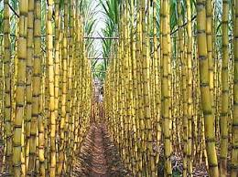
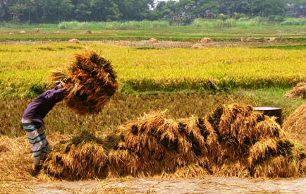
শাক-সবজি
খাদ্য শষ্য

Slide 10
বন

Slide 11
মৎস্য খাত

Slide 12
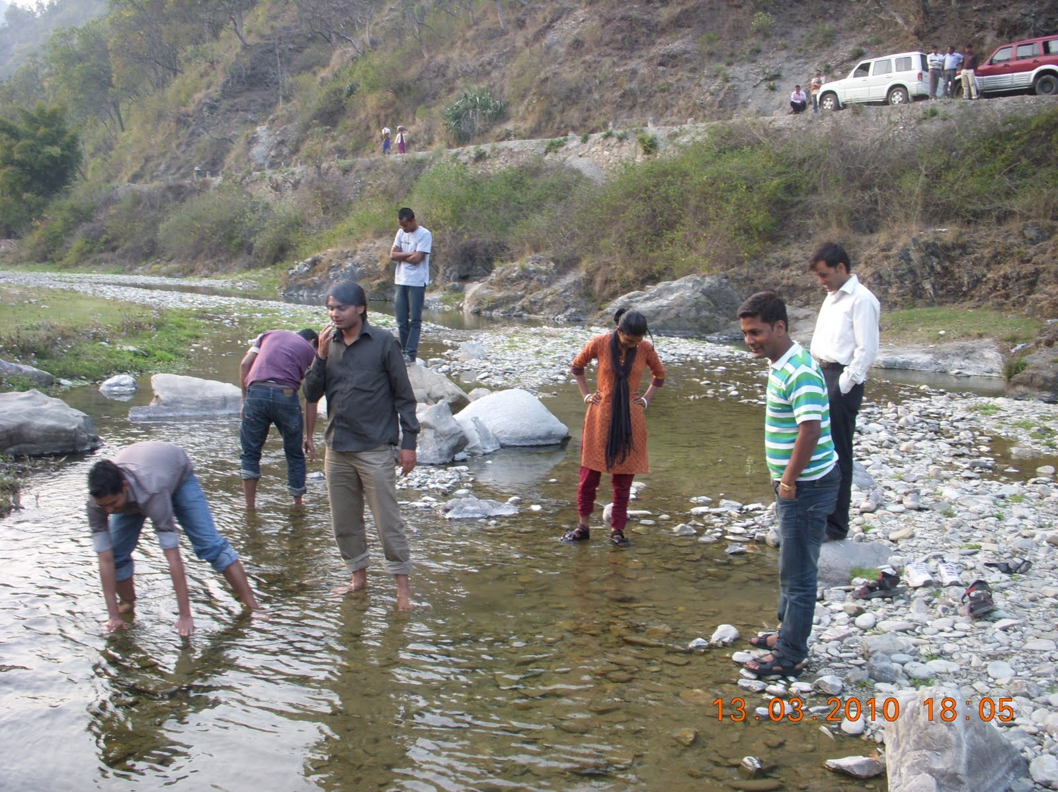
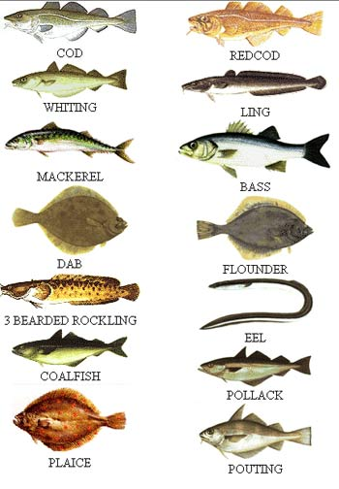
অভ্যন্তরিন মৎস্য
সামুদ্রিক মৎস্য

Slide 13
শিল্প খাত

Slide 14
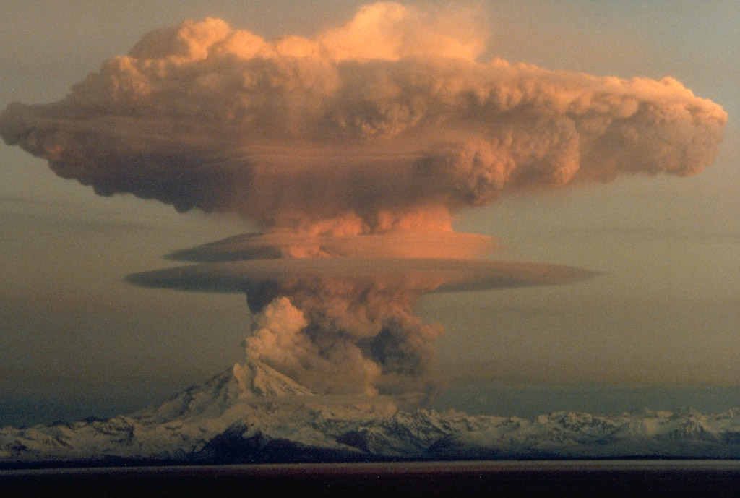
গ্যাস

Slide 15
বিদ্যুৎ
পানি

Slide 16
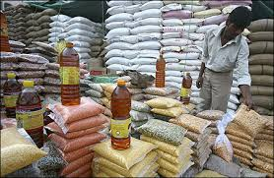
পাইকারী ও খুচরা বাণিজ্য খাত
খুচরা
বাণিজ্য
পাইকারি বাণিজ্য

Slide 17
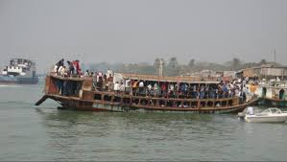
পরিবহন ও যোগাযোগ খাত

Slide 18
স্বাস্থ্য ও সেবা খাত

Slide 19
বর্তমান বিশ্ব প্রযুক্তি নির্ভর। কৃষি, শিল্প, যোগাযোগ, সেবা প্রভৃতি খাতের উন্নয়নে প্রযুক্তির বিকাশকে কাজে লাগিয়ে আমরা আমাদের জাতীয় উন্নয়নকে ত্বরান্বিত ও জাতীয় আয় বৃদ্ধি করতে পারি।

Slide 20
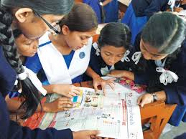
দলীয় কাজ
বাংলাদেশের জাতীয় আয়ের বিভিন্ন খাত গুলোর নাম লিখ।

Slide 21
জোড়ায় জোড়ায় কাজ
কৃষি ও বনজ খাতের অন্তভূক্ত সম্পদ গুলো কী কী লিখ।

Slide 22
একক কাজ
শিল্প খাতের অন্তভূক্ত সম্পদ গুলো কী কী লিখ।

Slide 23
মূল্যায়ন
১/ জিডিপিতে মৎস্য খাতের অবদন কত?
২/ শিল্প খাতে কী কী সম্পদ যুক্ত করলে আয় বাড়বে?

Slide 24
বাড়ির কাজ
বাংলাদেশের জাতীয় আয়ে বিভিন্ন খাতের গুরুত্ব সম্পর্কে লিখ আনবে।

Slide 25
ধন্যবাদ

